Slide 1
EL Commons
portail collaboratif par et pour
les utilisateurs des produits Ex Libris
François Renaville , ULg
Assemblé générale de l’ACEF, Liège, 14 janvier 2010

Slide 2
EL Commons
Né de :
la volonté de rassembler des développements locaux, des extensions créées par des clients liés à des composants open source des logiciels commerciaux d’Ex Libris
→ hybride
Créé en 2007
Hébergé par Ex Libris
Géré par l’IGeLU et ELUNA
Ex Libris assure le support technique
Accessible à tous les clients Ex Libris
Appartient à la communauté des utilisateurs
Composé de deux plates-formes :
Une zone wiki
Une zone CodeShare

Slide 3
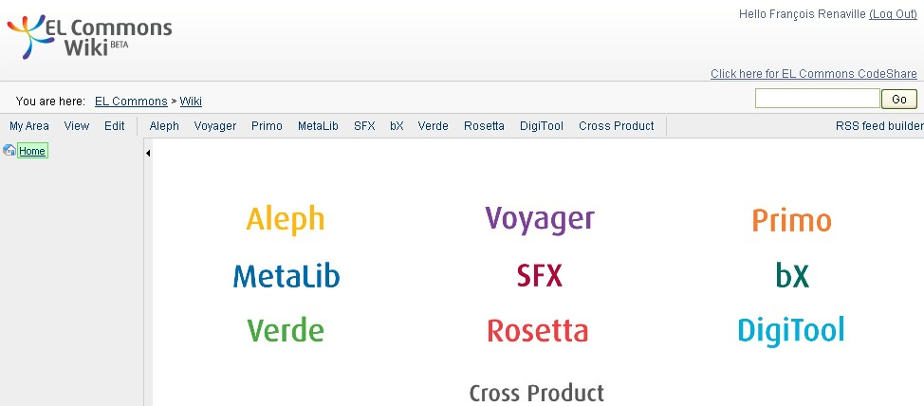
Deux plates-formes (I)
Wiki
trouver et échanger des astuces, des tuyaux, des how-to liés aux produits EXL

Slide 4
Deux plates-formes (II)
CodeShare
trouver et proposer des extensions de codes pour les interfaces ouvertes des produits EXL.
Chacun est libre de télécharger et améliorer ces extensions, scripts, etc.
Avec deux sous-parties :
Open Interfaces (par EXL)
Code Contributions par les utilisateurs
➔ The reason for being !

Slide 5
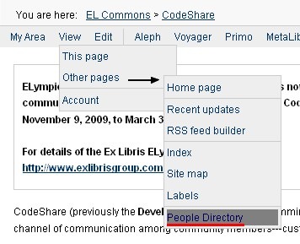
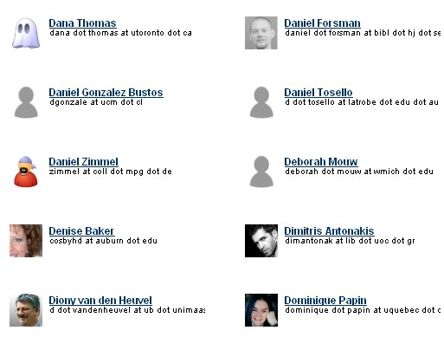
Deux plates-formes (III)
Un annuaire (People Directory)

Slide 6
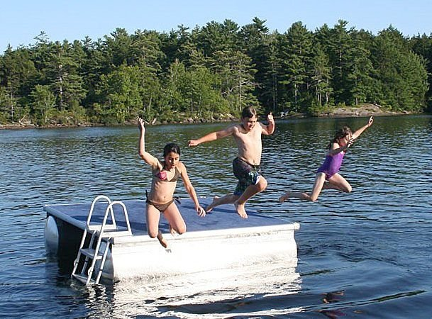
Deux plates-formes (IV)
Pour chacune des plates-formes :
Éditeur traditionnel WYSIWYG
Folksonomie (tags)
Alerte pour les nouveautés (RSS, e-mail)
Possibilité de joindre des fichiers
Possibilité de laisser des commentaires
Structure similaire (produits)

Slide 7
Accès
Où ?
http://www.exlibrisgroup.org
Comment ?
Avec le login Docportal (mdp sensible à la casse !)
Se créer un login personnel, nécessaire si l’on veut contribuer au wiki ou accéder à CodeShare

Slide 8
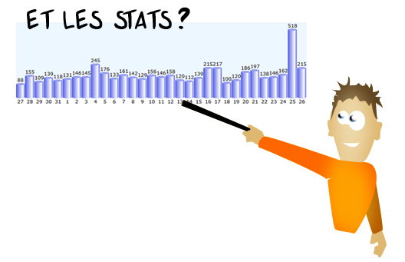
Contenu (I)
Nombre de pages :
du Wiki : 1112
de CodeShare : 204
dont en Code Contributions :
ALEPH : 37
SFX : 18
MetaLib : 14
Primo : 10
DigiTool : 1

Slide 9
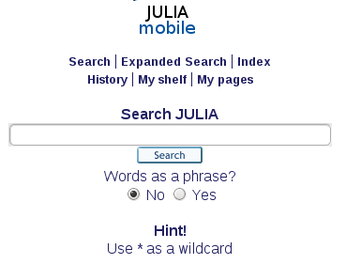
Contenu (II)
Exemples de contenus de CodeShare :
ALEPH
Create a custom RSS feed using XML export
Export ebooks from ALEPH to SFX
ALEPH Mobile opac

Slide 10
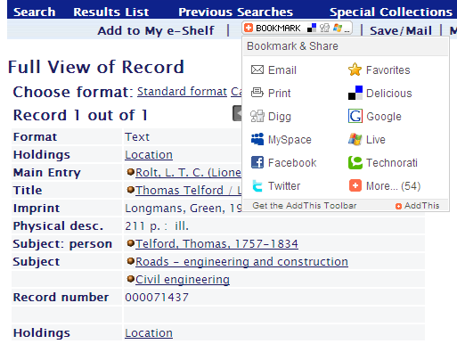
Contenu (III)
AddThis bookmarking from Aleph full record

Slide 11
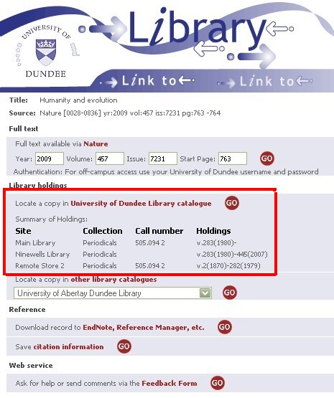
Contenu (IV)
SFX
Persistent linker for SFX
(AARLINK)
Improved display of
Aleph holdings in
SFX menu

Slide 12
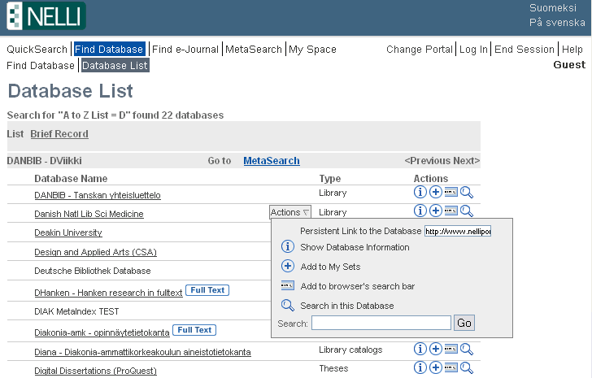
Contenu (V)
MetaLib
Discoverable popup menu for Find Database

Slide 13
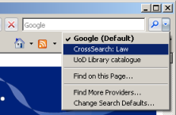
Contenu (VI)
Make MetaLib sessions stay alive (not time out)
Search provider browser plugins for MetaLib quicksets

Slide 14
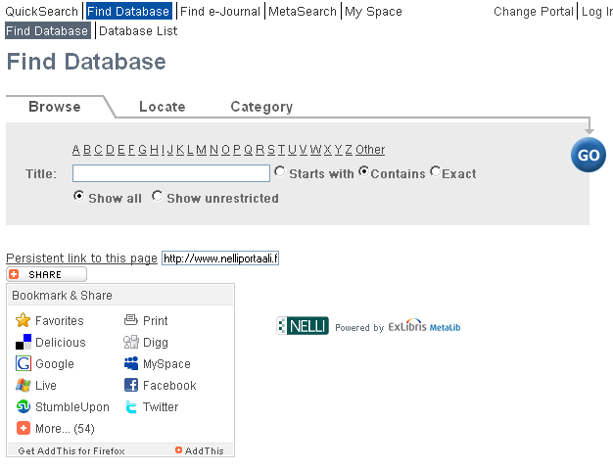
Contenu (VII)
Persistent Links Generator for MetaLib UI

Slide 15
Statistiques d’utilisation (I)
Visites entre le 9/11/09 et le 9/12/09 :
5.148 visites
37.578 visualisations (moyenne de 7,3 pages par session)
5’ 58’’ en moyenne par session
Connexions à partir
de 74 pays
en 52 langues

Slide 16
Statistiques d’utilisation (II)
Accès :
63,68% en accès direct
15,25% via des liens
21,08% via des moteurs de recherche
Navigateurs :
Firefox 57,19%
Internet Explorer 32,46%
Chrome 4,66%
Safari 4,53%
Opera 0,49%

Slide 17
Statistiques d’utilisation (III)
Nbre d’utilisateurs : 2.680
dont :
117 ont contribué au Wiki
19 ont contribué à CodeShare
et dont :
+/- 70 utilisateurs .fr
(chiffres de la mi-décembre 2009)

Slide 18
Statistiques d’utilisation (IV)
Sur ces +/- 70 utilisateurs .fr :
6 personnes sont présentes à cette AG
NB :
Sur les 28 27 24 inscrits à l’AG :
10 ont un compte EL Commons, dont :
6 .fr
4 .be

Slide 19
Statistiques d’utilisation (V)
Sur ces +/- 70 utilisateurs .fr :
toutes les institutions clientes d’EXL France !
1) Bibliothèque Inter-Universitaire [Montpellier]
2) Bibliothèque Inter-Universitaire de la Sorbonne
3) Bibliothèque Inter-Universitaire de Sain
4) Bibliothèque municipale de Mulhouse
5) Bibliothèque municipale des Ulis
6) Bibliotheque Nationale de France
7) INIST
8) Paris 6 University
9) Paris 8 University - Saint-Denis
10) Paris IV - Sorbonne
11) Université Catholique de Lyon
12) Université de Franche-Comt?
13) Université de Picardie
14) Université Joseph Fourier - Grenoble 1
15) Université Paris X
16) Université Bretagne Occidentale
17) Universite d'Angers
18) Université Paris III Censier - Sorbonne Nouvelle
19) Université Paris V - Descartes
20) Universite Paris XII
21) Universités de Toulouse (PRES)
22) …

Slide 20
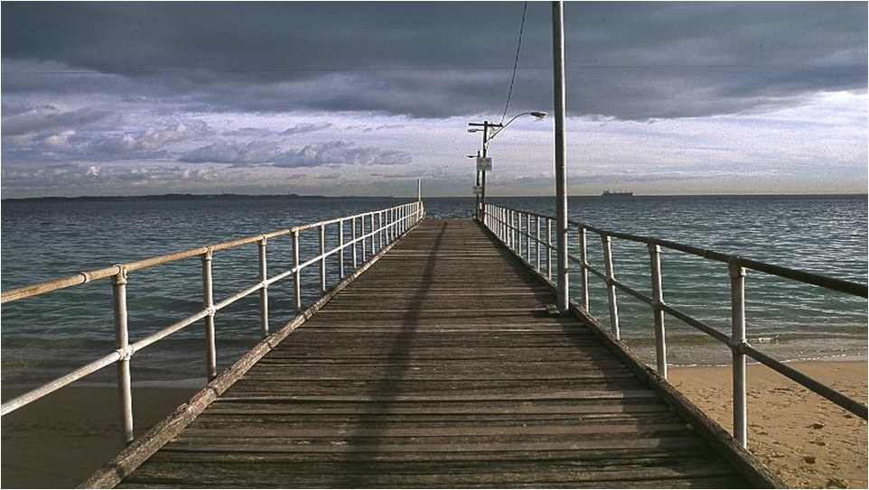
Pour finir
Peut mieux faire…
Et pourquoi ne pas y participer
et plonger dedans ?

